Slide 1
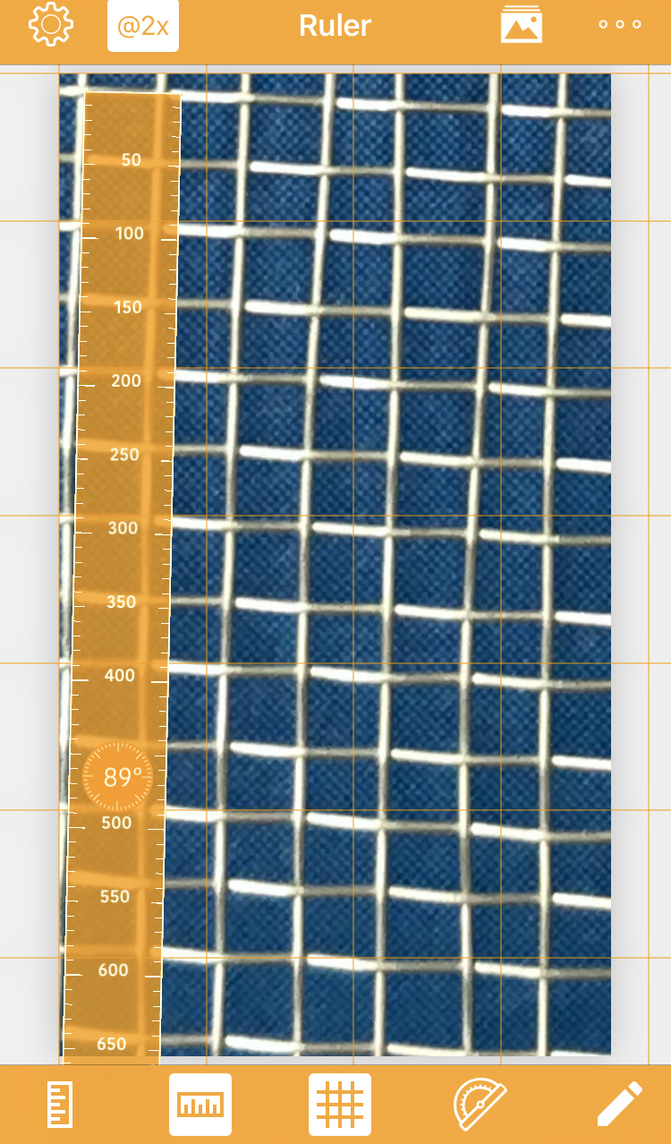
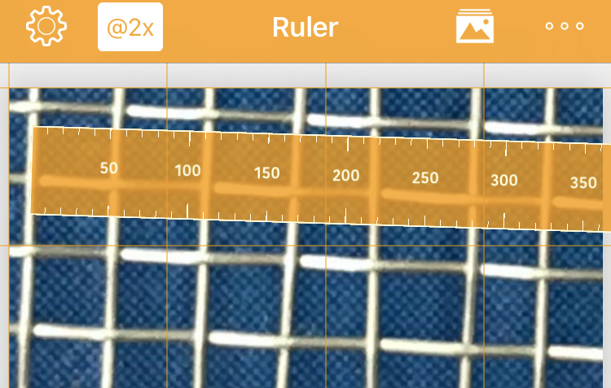
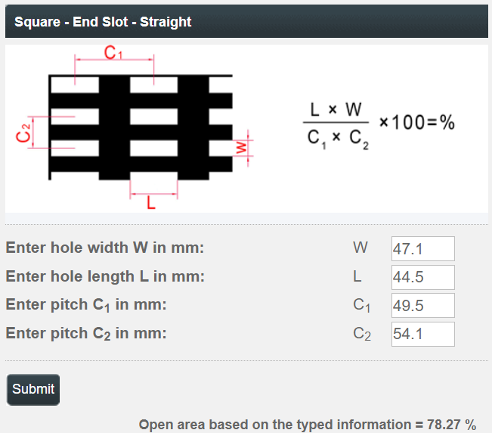
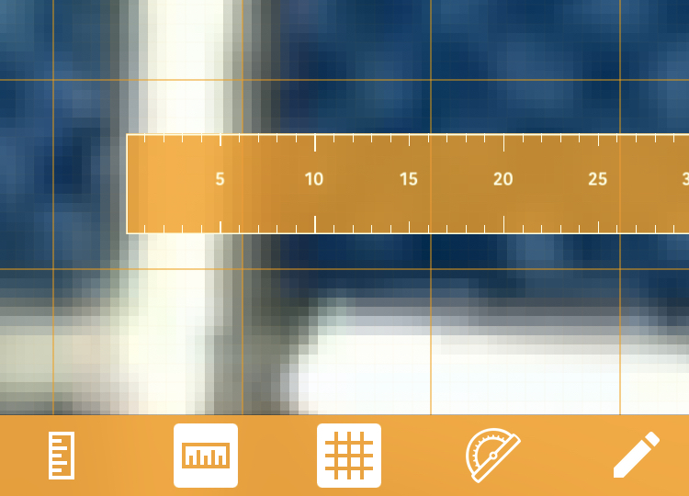
① Foto Gaze ② h = 643/13 = 49,5 ③ b = 325/6 = 54,1 ④ d = 7 ⑤ Transmission 78 %
Gemessen: Solarmeter 6.2 ohne Gaze = 604, Solarmeter 6.2 mit Gaze = 433
Transmission = 433/604 = 71 %

